Slide 1
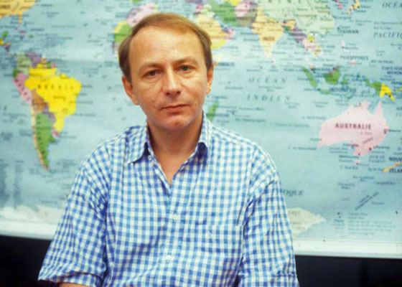
Michel Houellebecq, “een schrijver die je met zijn ene hand iets geeft en met de andere iets afpakt”
Notes:
Uitspraak van vertaler Martin de Haan. Hij schrijft moralistische romans, zonder eenduidige moraal, spreekt zichzelf tegen en vindt dat niet erg, relativeert zijn boude beweringen door die in de mond van onbetrouwbare vertellers te leggen of ze te verwoorden in een stijl vol onverwachte registerwisselingen.

Slide 2
Michel Thomas
26 februari 1956 (1958)Réunion
Ouders: René Thomas bergbeklimmer H. heeft hoogtevrees), humorist , Lucie Ceccaldi (anesthesist)
Opgevoed door grootmoeder (Houellebecq)
Twee maal gescheiden
Leefde in Ierland, Zuid-Spanje (de rand van de wereld)
Leeft nu in Parijs, Chinatown
Landbouwkundig ingenieur, acteur, schrijver, filmmaker, fotograaf en schilder
Notes:
Dichter, acteur, toneelschrijver
Houellebecq is naam van grootmoeder van vaders kant.
Moeder vervalste zijn geboortejaar om hem twee jaar eerder naar school te doen. IQ van 140, maar noemt zichzelf in het essay “Doodgaan” onbeheersbaar emotioneel en patethisch kwetsbaar.
Door liefdeloze opvoeding van moeder heeft hij zijn leven behoefte aan aanraking van vrouwen.
“Tot mijn dood zal ik een verwaarloosd kind zijn, krijsend van angst en kou, hunkerend naar aanrakingen”

Slide 3
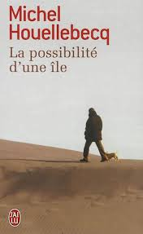
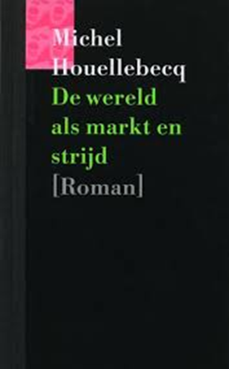
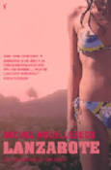
Romans
Notes:
In de in oktober verschenen lijst in Der Spiegel van belangrijkste romans na 1989 drie maal Houellebecq !

Slide 4
Ontvangst
1992 Prix Tristan Tzara voor La Poursuite du bonheur
1996 Prix de Flore voor Le Sens du combat
1998 Prix Novembre en de Impact Dublin Literary Award voor Les Particules élémentaires
2005 Prix Interallié voor La Possibilité d'une île
2010 Prix Goncourt voor La Carte et le territoire
2016 Der Spiegel 3x bij de vijftig belangrijkste boeken na 1989
'

Slide 5
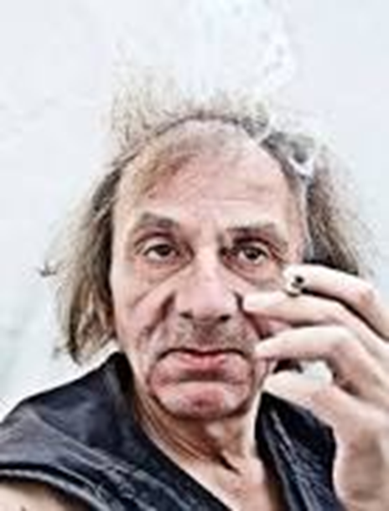
Jed Martin in De kaart en het gebied : alter ego van Houellecq
Notes:
Camel parka?

Slide 6
Fictie en werkelijkheid
Houellebecq was in 2011 een aantal weken verdwenen en verscheen niet op boekpromoties.
Notes:
https://www.youtube.com/watch?v=oCJLkyDH4ms
Boeven praten over kunst en cultuur en over hun slechte vaderrol. Realitysoap.

Slide 7
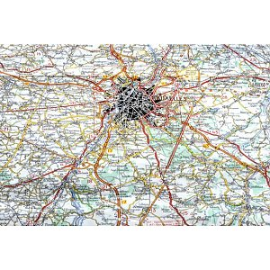
Artistes associés Jed Martin
Een groep voornamelijk Gentse kunstenaars is in de huid van Jed Martin gekropen en maakt werk zoals Martin. Ze doen de kunstenaarsloopbaan nog eens over.

Slide 8
Met zijn hond en Beigbeder
Notes:
Frédéric Beigbeder is reclameman, criticus, schrijver, cineast. Bekende persoonlijkheid in Frankrijk.

Slide 9
Regisseur van probleemauteur
Verandering van geboortejaar
Proces over belediging van islamieten in Parijs
Proces over gekopieer van Wikipedia
'Michel Houellebecq vermist‘ ( 2011) en weer opgedoken.
Moord op Houellebecq in DKEHG
Anderzijds zeer aimabel
Film ‘The kidnapping of Michel Houellebecq’
Notes:
,,Ik heb nooit de geringste minachting getoond voor moslims'', zo verzekerde hij rechter Nicolas Bonnal. ,,Maar ik heb de grootste minachting voor de islam.'',,Uiting geven aan zijn haat voor een bepaalde godsdienst (...) kan niet aangemerkt worden als het aanzetten tot haat jegens degenen die deze godsdienst aanhangen.'' Met die overweging motiveerde de Franse rechter gisteren de vrijspraak van Michel Houellebecq.
De schrijver was door vier moslim-organisaties en de Franse liga voor de rechten van de mens aangeklaagd wegens ,,belediging en aanzetten tot rassenhaat''. Inzet van het proces waren niet Houellebecqs romans, maar zijn uitspraken tijdens twee interviews. Vooral zijn bewering dat de islam 'de kloterigste godsdienst' was, had kwaad bloed gezet. ,,Het gebruik van de superlatief geeft echter aan dat in de ogen van verdachte alle godsdiensten die kwalificatie verdienen, zij het in verschillende mate'', zo relativeerde de rechtbank in haar vonnis de beledigende kracht van deze uitspraak.
Houellebecq verwerpt alle monotheïstische godsdiensten, maar hij vindt dat het 'meesterlijke literaire talent van de joden' veel van wat zij in de Bijbel geschreven hebben, goedmaakt. Lezing van de Koran bezorgt hem echter 'een beroerte'. ,,Een kritische vergelijking van teksten, waarvan de meest recente uit de zevende eeuw van onze jaartelling, kan geen grond zijn voor belediging en is in geen geval gericht tegen de moslims van tegenwoordig'', oordeelde de rechtbank.

Slide 11
Wereldbeeld
Vanaf zijn eerste roman Elementaire deeltjes portretteert Houellebecq de hedendaagse samenleving als een treurig paradijs. Consumentisme, seksuele bandeloosheid, het leven als een hersenloos, liefst gewelddadig computerspel.
Houellebecq beschrijft deze wereld ‘objectief’, hij laat zien, ‘ik kies geen partij’.
In Rester Vivant (1991): ‘Elke samenleving heeft haar zwakke punten, haar wonden. Leg je vinger op de wond, en druk goed hard.’
Notes:
Jed Martin is ook afstandelijk

Slide 12
Wending ?
Door zijn negatieve beschrijving van de islam werd hij als islamofoob beschouwd, zijn nieuwste boek (Soumission) lijkt een stuk milder over religie en islam.
“Achter de filosofie van de verlichting kun je een kruis zetten: die is dood.’
Maar… ironie is H. niet vreemd.

Slide 13
Is Houellebecq milder geworden?

Slide 14
Personages
Mannelijk, eenzaam, weinig liefde in jeugd gehad. Soms opgevoed door grootmoeder. Eigenzinnig, kunstenaar, intellectueel, zoekend, seksueel gefrustreerd, verslaafd, gewelddadig.
Vader-zoonrelatie is onbevredigend
Romanticus die treurt om wat verloren gaat
Is de hoofdpersoon in DKeHG Jed Martin of Houellebecq?
Notes:
Soms vallen de beschrijvingen samen, bijv. ribfluwelen broek, jeugd

Slide 15
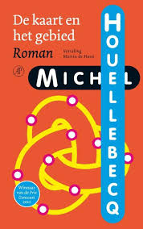
De kaart en het gebied
Op de grafsteen van de vermoorde schrijver staat de afbeelding van een Möbiusband. Het is alsof de auteur van Platform wil benadrukken dat we in ons leven ogenschijnlijk ergens naar toe gaan, maar dat aan het eind van onze rit de weg die we bewandelen gewoon de andere zijde blijkt te zijn van het pad waar we ooit begonnen.

Slide 16
Motto van De kaart en het gebied
Charles d'Orléans
( exile in GB, dichter zoals H.)
‘De wereld heeft genoeg van mij
En ik al evenzeer van haar’
Le monde est ennuyé de moi Et moi pareillement de lui
Notes:
Karel was een van de vele Franse edellieden die in 1415 door de Engelsen werden gevangengenomen bij de Slag bij Azincourt, tijdens de Honderdjarige Oorlog. Hij werd gewond naar Engeland vervoerd als gijzelaar en bleef daar 25 jaar. Zijn gevangenschap was niet streng. Hij kon min of meer verder leven zoals hij gewoon was maar hij kon niet via een losgeld worden vrijgekocht, waarschijnlijk omdat hij als lid van de Franse koninklijke familie en mogelijke troonopvolger een grote rol in Frankrijk kon spelen.
Tijdens zijn gevangenschap schreef hij gedichten in het Frans en het Engels. Hij schreef vooral ballades en liederen, en soms ook allegorieën, die liefde en ridderlijkheid verheerlijkten. In zijn latere gedichten is hij meer melancholiek en gaat in op zijn gevangenschap en de andere tegenslagen. Na zijn terugkeer in Frankrijk schreef hij vooral rondelen en hield hij zich in zijn werk ook bezig met bredere problematiek en het ouder worden.[2] Hij was een gerenommeerd begunstiger van de kunsten, vooral van de dichtkunst en in het bijzonder van de dichter François Villon.

Slide 17
inspired by a fictional portrait in Michel Houellebecq’s La Carte et le Territoire)” #art
Notes:
Jeff Koons en Damien Hirst . Het schilderij uit het boek wordt werkelijkheid.

Slide 18
La carte et le territoire
Over kunst, en de commercialisering ervan
Over het maken en het verdwijnen daarvan
Over het Franse platteland en de Franse tradities en de commercie daarvan
Over eenzaamheid (Dat is het enige wat ik echt heb, in mijn leven: muren.)
Over vader-zoonrelaties
Over de verhouding werkelijkheid- fictie in kunst
Over waarheid – schijn/ het beeld
Over verval
Notes:
Media, PR.
Jeff Koons en Damien Hirst verdelen de kunstmarkt
Cv- ketel en monteur die liever een resort runt in Kroatië. Verval in de vorm van combiketel.
Jed Martin is pas gelukkig als hij geen kunst meer maakt en afstand kan bewatren tot zijn medemens.

Slide 19
Spel met fictie en werkelijkheid
Echte en verzonnen figuren , meestal kunstenaars, worden gepresenteerd als bestaand in een fictieve setting:
Koons, Hirst, Houellebecq, Beigbeder, Francois Hollande.
Doordat Houellebecq een belangrijk romanpersonage is, distantieert de schrijver zich van de verteller.
Het is lastig om Houellebecq als puur fictief personage te zien doordat feiten met de echte H. kloppen. ( bijv. Ierland). Wel is er sprake van een romantitel die nooit uitgegeven is.

Slide 20
Aforismen uit De kaart en het gebied
Het besef dat je veroudert krijg je in en door je relaties met andere mensen; zelf heb je altijd de neiging om te denken dat je eeuwig gelijk blijft.
Een roman schrijven is onmogelijk, om dezelfde reden dat leven onmogelijk is: de neerwaartse krachten worden steeds groter.
De schoonheid van bloemen is droevig omdat bloemen kwetsbaar zijn, en voorbestemd tot de dood, net als elk ding op Aarde natuurlijk maar zij meer dan andere dingen.
Binnen een sociale soort is individualiteit niet veel meer dan een kortstondige fictie.
Het leven valt te omschrijven als een trapsgewijze afdaling, waarbij elke nieuwe trede wordt ingeluid door een abrupte val.
Niet zijn status als voortplanter maar zijn plaats in het productieproces maakt de westerse mens tot wie hij is.

Slide 21
Maatschappijkritiek of ironie?
“Terwijl de meest onbetekende diersoorten er duizenden, soms miljoenen jaren over doen om te verdwijnen, worden fabricaten binnen enkele dagen van de aardbol weggevaagd, ze krijgen nooit een tweede kans, ze kunnen enkel machteloos het onverantwoordelijke, fascistische dictaat van de verantwoordelijken voor de productielijnen ondergaan, die natuurlijk beter weten dan wie ook wat de consument wil, die bij de consument een vernieuwingswens pretenderen waar te nemen, maar zijn leven in werkelijkheid alleen maar transformeren in een uitputtende, wanhopige zoektocht, een eindeloos ronddolen tussen telkens veranderende schappen.”
Notes:
Hang naar bepaalde merkartikelen. Bijv. Cameljas.

Slide 22
De kaart is nooit het gebied
Jed Martin en schrijver/personage Houellebecq zijn verwant in hun streven van het weergeven van de wereld, maar geven hun kunstenaarschap op en nemen afstand.
Houellebecq wordt uiteindelijk zelf een kaart.
De kaart is niet het gebied, en het subject is nooit in staat het object volledig te kennen, dus ‘verslag doen’ wat een zekere objectiviteit impliceert, is onmogelijk.
Notes:
De manier waarop zijn resten verspreid worden gevonden, doen de politiechef Jasselin denken aan een kaart. Hij laat veel foto’s nemen van het tafereel, van bovenaf. Martin vergelijkt het corpus delicti met een werk van Pollock. Het draait in de roman vooral om de vraag wat de kunst, en niet alleen de grafische kunst, vermag en hoe de mens zich tot het gebied verhoudt. Martin kiest voor een afstandelijke benadering. Hij is nooit echt deelnemer aan het leven, maar toeschouwer. Vandaar ook dat hij geluk noch ongeluk kent; hij loopt geen enkel risico. De rechercheur Jasselin echter, is een deelnemer, en vreemd genoeg Houellebecqs eerste gelukkige personage. Apart, want hij staat met zijn voeten in de modder van moord en doodslag. Hij besluit zelfs om in Sri Lanka Asubha te bedrijven: meditatie op het karkas.

Slide 23
Citaat uit Onderworpen(Soumission )
“Maar alleen literatuur kan je de indruk geven van contact met een andere geest , met de totaliteit van die geest, zijn zwakke en zijn grootse kanten, zijn tekortkomingen, zijn bekrompenheden, zijn dwangvoorstellingen en zijn overtuigingen; met alles wat hem aangrijpt interesseert, opwindt of tegenstaat. Alleen literatuur kan je in contact brengen met de geest van een dode , op een directere, completere en diepere manier zelfs dan met een vriend met wie je praat – want hoe diep en duurzaam een vriendschap ook is, nooit geef je je in een gesprek zo volledig bloot als tegenover een lege pagina , voor een lezer die je niet kent.” (…) Het belangrijkste is dat de schrijver daadwerkelijk aanwezig is in zijn boeken.

Slide 24
Geslaagd?
Ik ben een realist die een tikkeltje overdrijft, want ik wil amuseren. Is dit gelukt?
Is de opvoering van Houellebecq als romanfiguur een succes, of een narcistische truc?
Is dit werk een goede maatschappijkritiek? Raakt het ons? Of maakt het juist onverschilliger?
Is het boek doordat het een toekomstroman is en en door het perspectief te afstandelijk?
Past het slot, een realistische policier
bij de rest van het boek?
Notes:
Franse critici noemden deze roman kalm, vriendelijk, somber en fatalistisch. Bizar, want de moraal is optimistisch: alle modes ten spijt kan de mens het leven in haast boeddhistische schoonheid ondergaan. Ook het waardevaste Frankrijk komt tot inkeer: de xenofobe boer wordt verdreven door de vrolijke kosmopoliet. Verzoening alom. Zo schiep Houellebecq, verrassend genoeg, de rijke topografie van de anti-Weltschmerz.(VN)

Slide 25
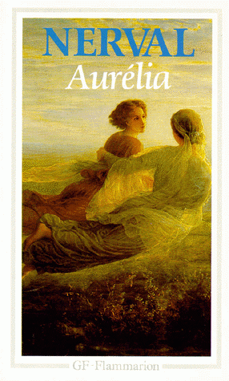
Het boek is ook een encyclopedie met merkwaardige voorkeur en afkeer ( van de personages)
Le Corbusier
Picasso
Joe Dassin https://www.youtube.com/watch?v=SkEyV7_eNBs
De Nerval ( droom in de werkelijkheid!)
William Morris
Tocqueville
Siliconenborsten
Camel parka
Audi
Etc, etc…
Notes:
http://www.huffingtonpost.fr/2016/06/23/michel-houellebecq-a-fait-de-son-chien-la-star-de-son-expo-rest/

